Slide 1
שם הפרויקט : ברכות מהכוכבים
חן רזיאל פלד
פלטפורמת ברכות אישיות מאנשים מפורסמים.
פלטפורמה זו מחברת בין טכנולוגייתAI ובין חלומות של אנשים לקבל ברכות אישיות מהכוכבים האהובים עליהם.

Slide 2
הבעיה והפיתרון
הבעיה : נגישות מוגבלת לברכות אישיות מאנשים מפורסמים – תהליך יקר , מסורבל ולעיתים בלתי אפשרי עבור האדם מן השורה.
הפיתרון : פיתוח פלטפורמה דיגיטלית המאפשרת לכל אחד לקבל ברכה מותאמת אישית מכל אדם מפורסם, לכל אירוע, בכל זמן שירצה בעזרת טכנולוגיית AI מתקדמות.

Slide 3
קהל היעד
אנשים דוברי אנגלית שרוצים לברך אדם בר מזל לקראת אירוע חגיגי, הם רוצים להעביר רגשות של אושר, שמחה והתלהבות לאותו אדם בר מזל.
אנשים שאוהבים להשתמש בטכנולוגיה ושיש להם גישה קבועה לאינטרנט או למובייל ומתאימה לאנשים חובבי AI .
מותאם לאנשים שרוצים להשתמש באתר בתשלום.
אנשים מפורסמים שמסכימים להשתמש באתר מבלי חשש לפגיעה בזכויות יוצרים, ומשתמשים בפלטפורמה הזאת כדי לייעל את הסיטואציה בה המפורסם צריך במציאות להקליט 10 ברכות ביום, לסיטואציה בה המפורסם משתמש ב- AI .

Slide 4
הטכנולוגיות
Claude – מקבל את הברכה והסגנון המבוקש מהמשתמש ומייצר ברכה חדשה ומותאמת אישית, עם שמירה על הסגנון והתוכן המקוריים.
OpenAI (TTS-1) – הופך את הברכה הכתובה לקטע אודיו בקול אנושי שמאפשר הקראה טבעית ומרגשת של הברכה.
Flux Context Pro – ממיר תמונת מפורסם בלי רקע לתמונה של מפורסם עם רקע חדש לפי בחירת המשתמש מתוך מגוון האפשרויות.
Memo Model – מאחד את התמונה החדשה עם קטע האודיו ויוצר סרטון וידיאו שלם של המפורסם מברך את המשתמש.

Slide 5
טבלת טכנולוגיות ועלויות כספיות
שניות/מודלים | Claude | TTS-1 | Flux context pro | memo | סה"כ
5 | 0.01 | 0.0017 | 0.04 | 0.38 | 0.4317
10 | 0.01 | 0.0034 | 0.04 | 0.76 | 0.8134
30 | 0.01 | 0.01 | 0.04 | 2.28 | 2.34
60 | 0.01 | 0.02 | 0.04 | 4.56 | 4.63

Slide 6
מסקנות מהטבלה של הטכנולוגיות והעלויות הכספיות
ככל שמספר השניות גבוה יותר כך העלויות הכספיות בשאר המודלים גם הם גדלים ( במיוחד במודל memo ) .
השימוש במודל claude זול גם אם הברכה היא באורכים (שניות) ארוכים יותר.
במודל flux context pro המחיר קבוע לא משנה מידת הזמן (שניות) והוא 0.04 דולר.

Slide 7
שלבים בתרשים זרימה
שלב 1 : המשתמש כותב ברכה ומגדיר את הסגנון. Claude יוצר ברכה מותאמת אישית ו- QpenAI ממיר אותה לקטע אודיו.
שלב 2+3 : המשתמש בוחר אדם מפורסם מתוך הרשימה. המערכת מגדירה את קול הדיבור ומייבאת את תמונת המפורסם.
שלב 4+5 : המערכת מציגה את תמונת המפורסם ללא רקע. המשתמש בוחר רקע או מקום מתוך רשימת האפשרויות.
שלב 6+7 : המערכת יוצרת תמונה חדשה עם המפורסם והרקע הנבחר ומפיקה סרטון וידיאו של המפורסם מברך בקולו.

Slide 8
האתגרים בפיתוח
1. תכנון שלבי הפרויקט – פירוק הרעיון למרכיבים מעשיים וקביעת סדר הפעולות הנכון דרש חשיבה מעמיקה על חווית המשתמש ועל הלוגיקה התכנותית של המערכת.
2. כתיבת קוד בפייתון – כמתחיל בשפת פייתון, התמודדתי עם אתגר משמעותי בכתיבת קוד יעיל ומדוייק שיחבר בין כל הטכנולוגיות השונות במערכת.
3. עיבוד תמונות מפורסמים – בחירת תמונות איכותיות, העלאת רזולוציה והסרת רקעים בצורה אופטימלית דרשו עבודה מדוקדקת והתנסות במגוון כלים.

Slide 9
תובנות ולקחים – מה למדתי בדרך
פיתוח קוד מקצועי – למדתי לכתוב קוד פייתון בצורה נכונה ומדוייקת בעזרת הנחיה מקצועית וכליAI כמו צ'אט ג'יפיטי לדוגמא הייתי צריך לכתוב קוד שמודד זמן עבור הקלטה של קטע אודיו ולא ידעתי איך אז נעזרתי בצ'אט ג'יפיטי והוא הסביר לי צעד צעד מה לעשות
1. להוריד ספרייה pip install mutagen
2. ואז כתבתי את הקוד הזה
from mutagen.mp3 import MP3
audio = MP3(speech_file_path)
duration_sec = audio.info.length
( "שניות, duration_sec}} האודיו החדש print( f “
3. הצגת מספר השניות של האודיו על המסך.

Slide 10
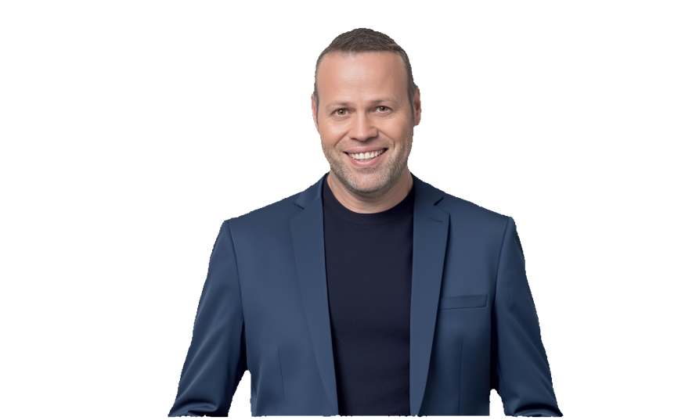
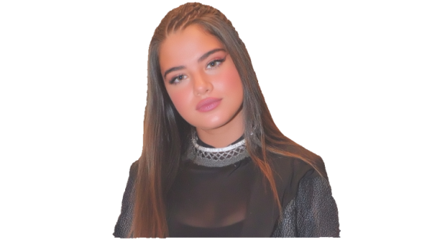
עיבוד תמונה מתקדם – רכשתי מיומנות בעבודה עם כלי שנקרא מידג'ארני להעלאת רזולוציה והסרת רקעים מתמונות
תמונה בעת הגדלת הרזולציה והסרת הרקע :

Slide 11
אינטגרציה של טכנולוגיות – פיתחתי הבנה עמוקה של האופן בו מחברים מגוון טכנולוגיות AI לכדי מערכת אחת הרמונית.
1. למשל במודל Memo שמתי לב שבגלל שהרזולוציה של התמונה הייתה גבוהה מידי, המודל לא קיבל את רזולוציה מתאימה לעבודה, אז הייתי צריך להוריד את הרזולוציה של התמונה ברוחב או באורך חלקי 2 כדי שהמודל יעבוד בצורה תקינה, נעזרתי בהנחיה מקצועית.
השתמשתי בקריאה לפונקציה ובתנאי if ואמרתי לו שאם הרוחב גדול מהאורך יוחזר רוחב חלקי 2 ואם האורך גדול מהרוחב יוחזר אורך חלקי 2 .
2. במודל Memo הייתי צריך להגדיר את מספר השניות כמספר שלם ולא כמספר עשרוני מכיוון שהמודל הזה מקבל רק מספרים שלמים.

Slide 12
מה הייתי עושה אחרת
אתגר העלויות :
אחד הלקחים המשמעותיים ביותר שלמדתי היה בנושא העלויות של מודלי AI . השימוש במודלים מתקדמים כרוך בעלויות שיכולות להצטבר במיוחד בפרוייקט שדורש עיבוד תמונת ווידיאו.
פיתרונות אפשריים :
חיפוש מודלים חלופיים בעלות נמוכה יותר.
בניית תוכנית תמחור הוגנת למשתמשים.

Slide 13
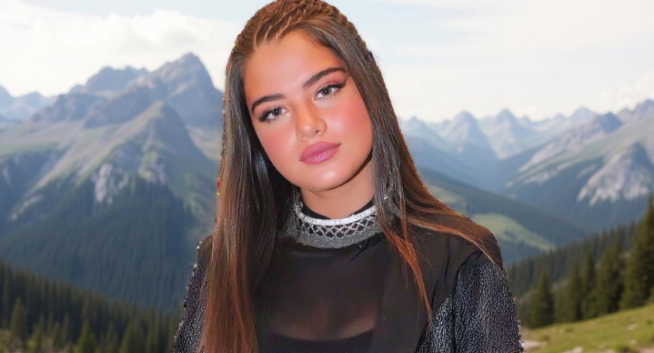
המשך דרך ופיתוח עתידי
הרחבת מאגר המפורסמים : הוספת מגוון רחב יותר של אנשי ציבור , שחקנים , זמרים ודמויות מוכרות מתרבויות וארצות שונות.
תמיכה במגוון שפות : פיתוח יכולת לייצר ברכות בשפות שונות ובניבים מקומיים עם דיוק גבוה בהגייה ובמבטא.

